Slide 1
프로그램언어 활용
Notes:
프로그램 : 컴퓨터,TV,행사일정 프로그램 어떠한것들을 순차적으로 나열한것

Slide 2
▶ 프로그래밍언어
프로그래밍
컴퓨터의 프로그램을 작성하는 과정을 뜻하며 일반적으로는 프로그램의 작성 방법의 결정,
코딩(coding), 에러 수정 등의 작업 모두를 가리키지만 코딩만을 가리킬 때도 있음
프로그래밍 언어
컴퓨터에서 작업을 수행하는 프로그램을 작성하기 위한 언어체계
즉, 사람이 컴퓨터와 소통하게 하는 요소
프로그래밍 언어 종류
저급언어
컴퓨터가 이해하기 쉬운 언어
컴퓨터 중심의 언어
→ 어셈블리어
고급언어
사람이 이해하기 쉬운 언어
사람중심의 언어
→ C/C++, java, C# 등

Slide 3
▶ 프로그래밍언어
객체지향 프로그래밍(OOP)
현실 세계는 존재하는 사물, 이론, 개념 등은 독립적인 객체로 이루어져 있고,
이것들이 서로 상호작용을 하며 사건들이 발생한다는 개념을 프로그램이 언어에 도입한 것
객체지향언어의 주요 특징
코드의 높은 재사용성
용이한 코드 관리
신뢰성이 높은 프로그래밍 가능
대형 프로젝트에 적합

Slide 4
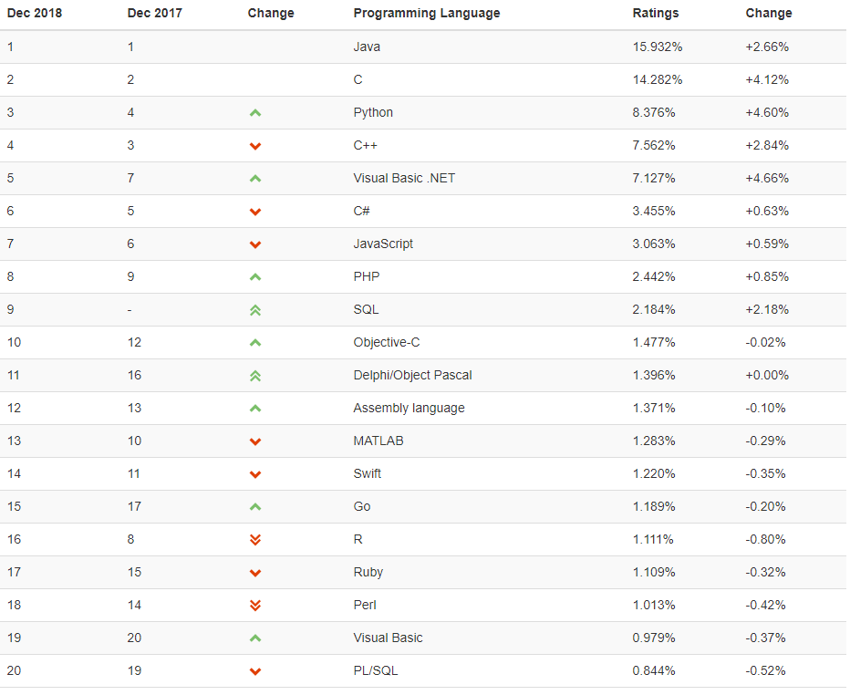
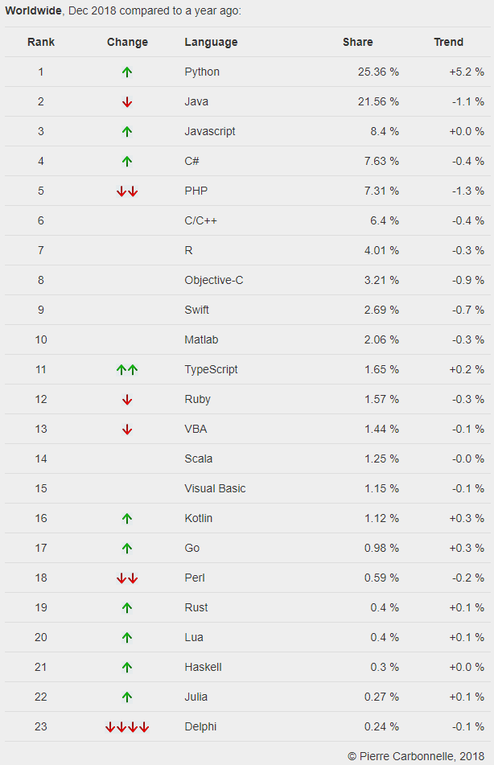
▶ 프로그래밍언어 순위
Tiobe 사이트
pypl 사이트

Slide 5
▶ 프로그래밍언어 종류와 특징
프로그래밍 언어
C | 시스템 프로그래밍 언어, 절차지향 언어 활용 : 운영체제, 상용소프트웨어(DBMS등), 컴파일러, 임베디드 * C++ : C의 확장판 개념, 객체지향 언어
JAVA | 객체지향언어로 다양한 기능이 있어 보다 개발환경이 편리하고 운영 체제에 상관없이 사용가능 활용 : 어플리케이션, 웹 어플리케이션, 모바일 어플리케이션
C# | C++과 VB, JAVA의 특징을 모아 제작, JAVA를 대응하기 위한 MS사 언어 활용 : JAVA활용 분야 및 윈도우 활용 분야
* 그 외의 언어로 Python, Delphi 등 존재

Slide 6
▶ 프로그래밍언어 종류와 특징
웹 (서버) 프로그래밍 언어
Servlet / JSP | 운영 체제에 상관없이 사용, 컴파일 된 파일은 바로 실행하여 실행 속도가 빠름 재사용성이 좋음
ASP | IIS 웹 서버에서만 실행 가능, 문법이 가장 간단한 언어, 웹 페이지를 빠르게 작성 가능
PHP | ASP보다 확장성, 범용성이 뛰어나고 JSP보다 배우기 쉬움

Slide 7
▶ 프로그래밍언어 종류와 특징
화면 구현 언어
HTML | 웹 페이지 화면을 구현하는 언어로 기본적인 문자 형식으로 작성하는 언어
CSS | 문자 형식으로 작성된 HTML 페이지에 색상, 이미지 같은 것으로 꾸미는 언어 (정적)
JavaScript | HTML 페이지를 사용자와 움직임에 따라 변하는 페이지를 구성하게 하는 언어 (동적)
JQuery | JavaScript 라이브러리 언어로 JavaScript를 더 쉽고 안전하게 사용할 수 있게 하는 언어

Slide 8
웹통신 구조

Slide 9
▶ 웹통신 기본용어
Server
네트워크를 통해 다른 컴퓨터가 요청하는 정보나 서비스를 제공해주는 컴퓨터
예) 웹서버, 파일서버, 메일서버 등
Client
네트워크를 통해 서버가 제공하는 서비스나 정보를 이용하는 컴퓨터
Web-Browser
웹 통신을 통해 소스코드로 되어있는 웹 페이지를 해석하여 출력해주는 하나의 어플리케이션
예) 크롬, IE, 오페라, 파이어폭스, 사파리 등

Slide 10






▶ 웹통신 구조
프론트엔드(Front End)
백엔드(Back End)
Web
Application
Client
Web
server
DB Server
WAS
Web
browser
HTML
CSS
JAVASCRIPT
JSP
ASP
PHP
이미지 작성
웹페이지 디자인
웹디자이너
웹 퍼블리셔
웹개발자

Slide 11
데이터베이스 (DB)

Slide 12


▶ 데이터베이스
데이터베이스
필요한 정보를 여러 프로그램에서 사용할 수 있도록 데이터를 저장하는 것
DBMS(Database Management System)
정보에 대한 사용자의 다양한 요구를 적절히 처리하고 응답해줌으로써
이를 사용할 수 있게 하는 시스템으로 데이터베이스를 관리하는 소프트웨어
요청
(조회, 입력, 수정 삭제)
관리
DBMS
Client
응답
(처리 결과)
DataBase

Slide 13
▶ 데이터베이스
DBMS의 종류
구분 | SQL Server | Oracle | MySQL | MariaDB | SQLite
제조사 | MS | Oracle | Oracle | MariaDB 재단 | 리처드 힙
운영체제 기반 | 윈도우 | 윈도우 유닉스 리눅스 | 윈도우 유닉스 리눅스 | 윈도우 유닉스 리눅스 | 모바일OS
용도 | 윈도우기반 기업용 | 대용량 데이터베이스 | 소용량 데이터베이스 | 소용량 데이터베이스 | 모바일 전용 데이터베이스

Slide 14
▶ 데이터베이스
SQL(Structured Query Language)
DBMS에서 데이터를 조작, 생성, 제어하는데 사용하는 표준언어
SQL종류
구분 | 내용 | 종류
DDL (Data Definition Language) | 데이터를 정의하는 언어 | CREATE, ALTER, DROP
DML (Data Manipulation Language) | 데이터를 조작하는 언어 | INSERT, SELECT, UPDATE, DELETE
DCL (Data Control Language) | 데이터를 제어하는 언어 | GRANT, REVOKE, COMMIT, ROLLBACK

Slide 15
우리는 할 수 있다!

Slide 16
▶ 우리는 할 수 있다
모두 처음엔 간단한 기초부터 시작했다.
(동그라미/사각형 그리기, 오목게임, Hello World)
책을 읽고 인터넷만 검색할 수 있으면 누구나 할 수 있다!
프로그래밍은 천재들만 할 수 있는 것이 아니다.
의지가 필요할 뿐…
더하기와 빼기, 구구단만이 있을 뿐이다.

Slide 17
▶ 앞으로 가야할 길
주요 취업직무
SI(System Integration) : 정보시스템 개발, 구축, 운영
솔루션(Solution) : 유지보수, 업그레이드(추가개발)
SM(System Management): 시스템 유지보수
ERP(Enterprise Requirement Planning) : 전사적 자원 관리 시스템
https://www.ecount.co.kr/

Slide 18
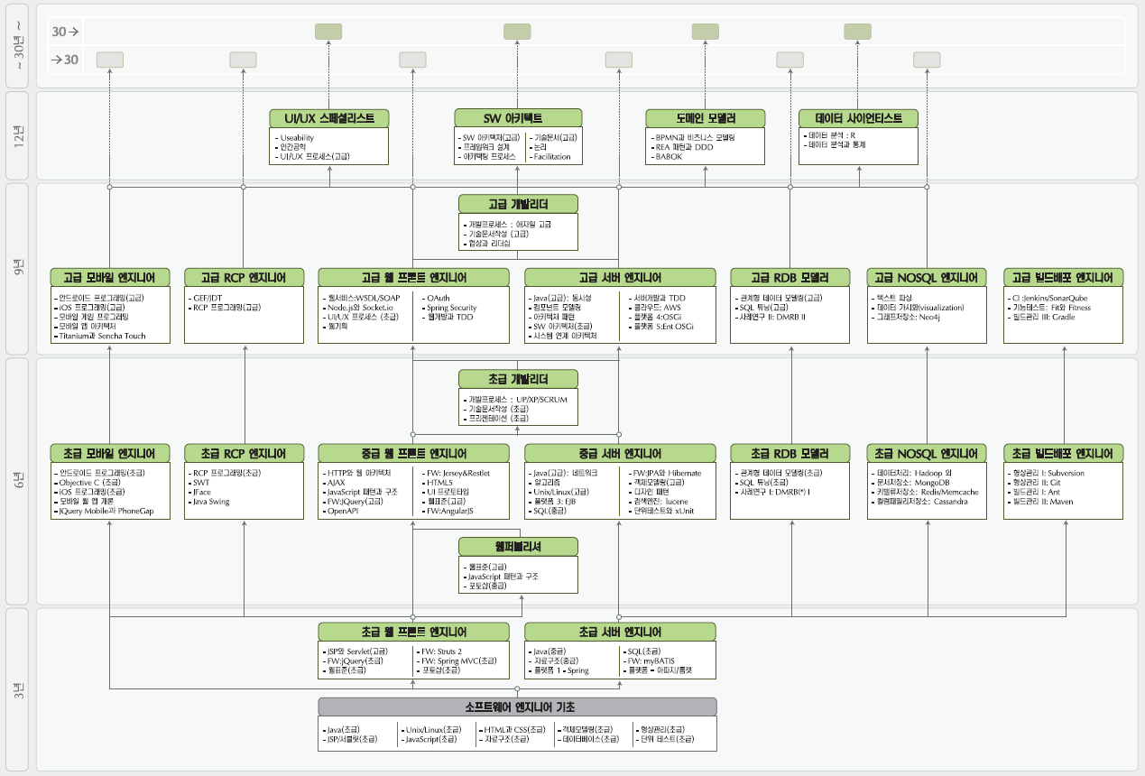
▶ 앞으로 가야할 길

Slide 19
▶ 취업할 수 있다!!
이력서작성
1반 1담임제
실전대비 면접
취업담임
수료생 면담
- 희망직종 파악, 진로설정
협력 업체발굴
- 채용업체 발굴, 협력업체
채용확인
면접자료 제공
이력서 첨삭
입사지원
서류심사
6개월간
면 접
취 업
18년 상반기 수료생 취업률 약 80% 달성

Slide 20
▶ Tip! 공부는 이렇게!!
이동시간 이용하여 이론 공부하기
스스로 해결하려 노력하기 및 끈기 있게 반복 학습
수업 실습한 내용 반드시 실습해보기
수업시간에 모르는 내용 적극적으로 질문하기
스터디 그룹에 적극참여 하여 함께 공부하기
학습내용은 반드시 자기표현으로 문서화하기
본인의 노력 없이 수업을 듣기만 한다고 원하는 걸 다 얻을 수 없습니다.

